Slide 1

Dady Sneider Loaiza Loaiza
Introduccion a la Inteligencia Artificial

Slide 2
El propósito fundamental de este artículo es ofrecer una explicación clara y concisa sobre qué es el Machine Learning (ML). Exploraremos cómo funciona este paradigma tecnológico y su estrecha relación con otras tecnologías de Inteligencia Artificial (IA), tales como el Deep Learning y el procesamiento del lenguaje natural.
En el contexto actual, la necesidad creciente de automatizar tareas repetitivas, optimizar procesos complejos y procesar grandes volúmenes de datos (Big Data) de manera eficiente ha impulsado de forma significativa el desarrollo y la adopción del aprendizaje automático en una amplia gama de industrias y aplicaciones.

Slide 3
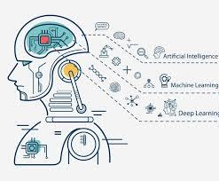
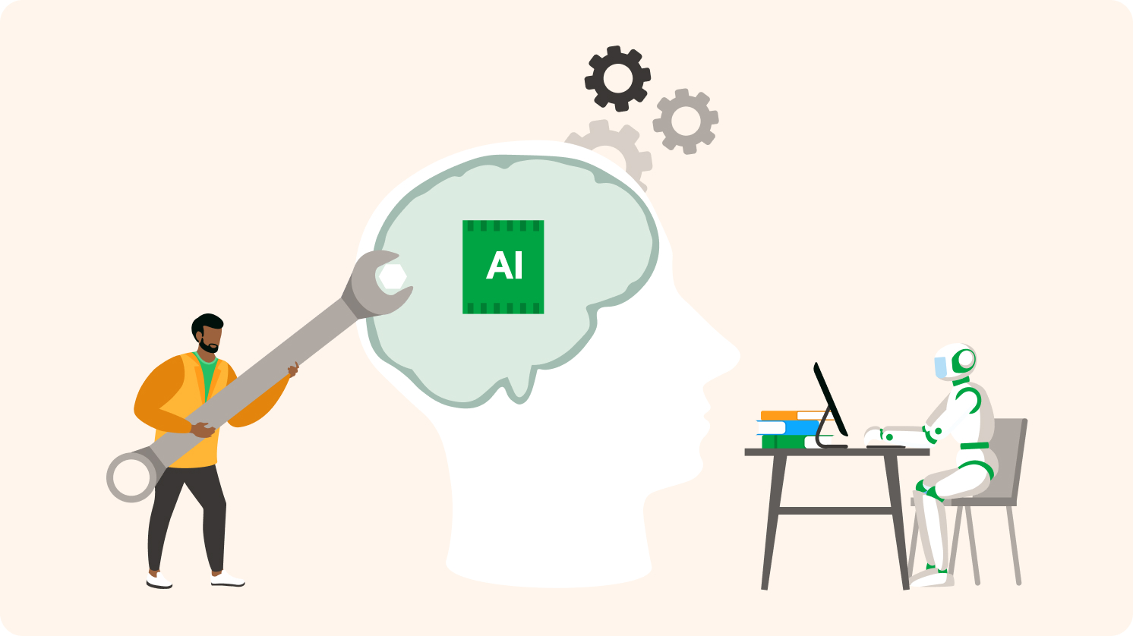
Metodología
Componentes principales de un algoritmo de ML:
Proceso de decisión: El modelo hace predicciones basadas en los datos.
Función de error: Compara predicciones con resultados reales.
Optimización: Ajusta el modelo para mejorar su precisión.
Tipos de aprendizaje:
Supervisado
No supervisado
Por refuerzo

Slide 4
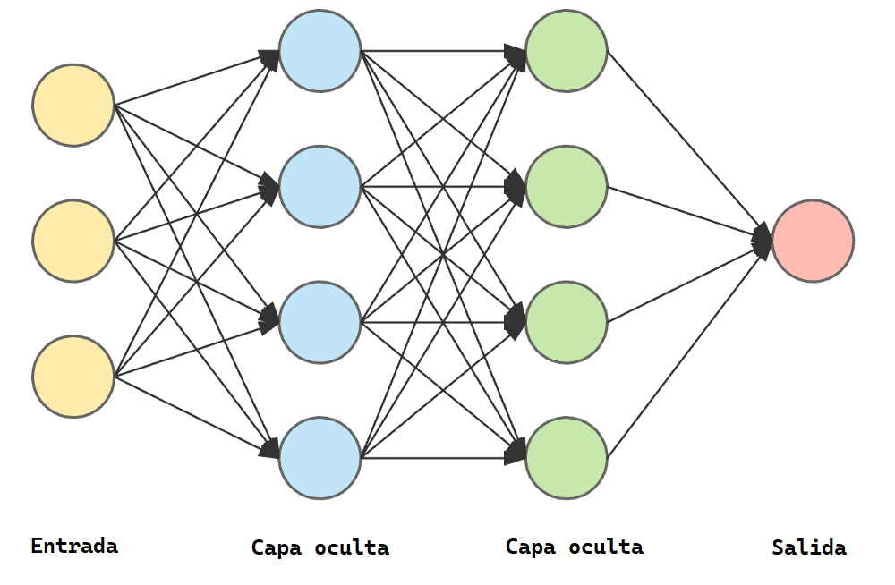
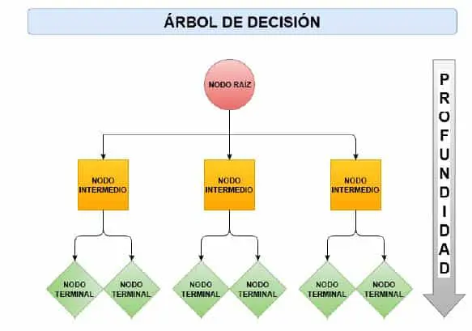
Redes neuronales:
Simulan el cerebro humano y son útiles para reconocer patrones. Se aplican en traducción, reconocimiento de imágenes, voz y generación de imágenes.
Regresión lineal:
Predice valores numéricos basados en relaciones lineales. Ejemplo: precios de viviendas.
Regresión logística:
Predice respuestas categóricas (como sí/no). Se usa en clasificación de spam y control de calidad.
Agrupación en clústeres:
Aprende sin supervisión para agrupar datos según patrones no evidentes.
Árboles de decisión:
Predicen valores o categorías mediante decisiones en forma de árbol. Son fáciles de interpretar.
Bosques aleatorios:
Combinan varios árboles de decisión para mejorar la precisión en predicciones o clasificaciones.

Slide 5
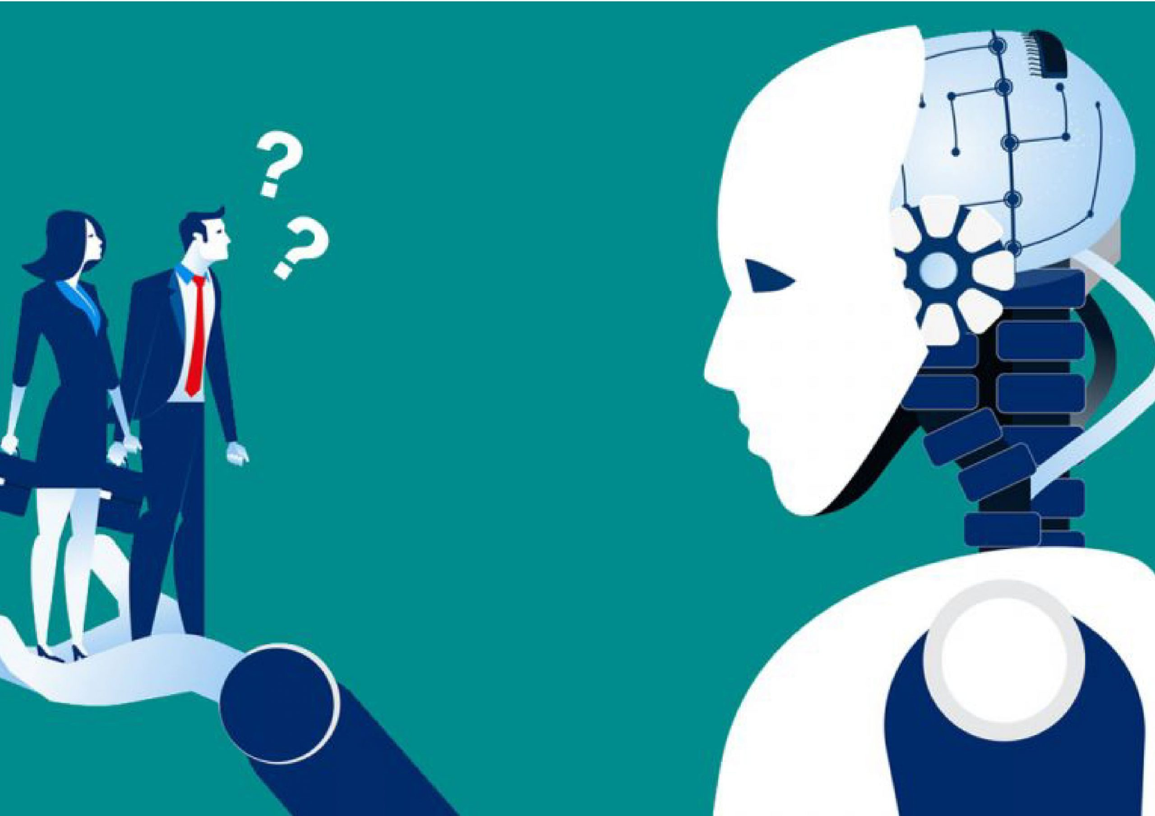
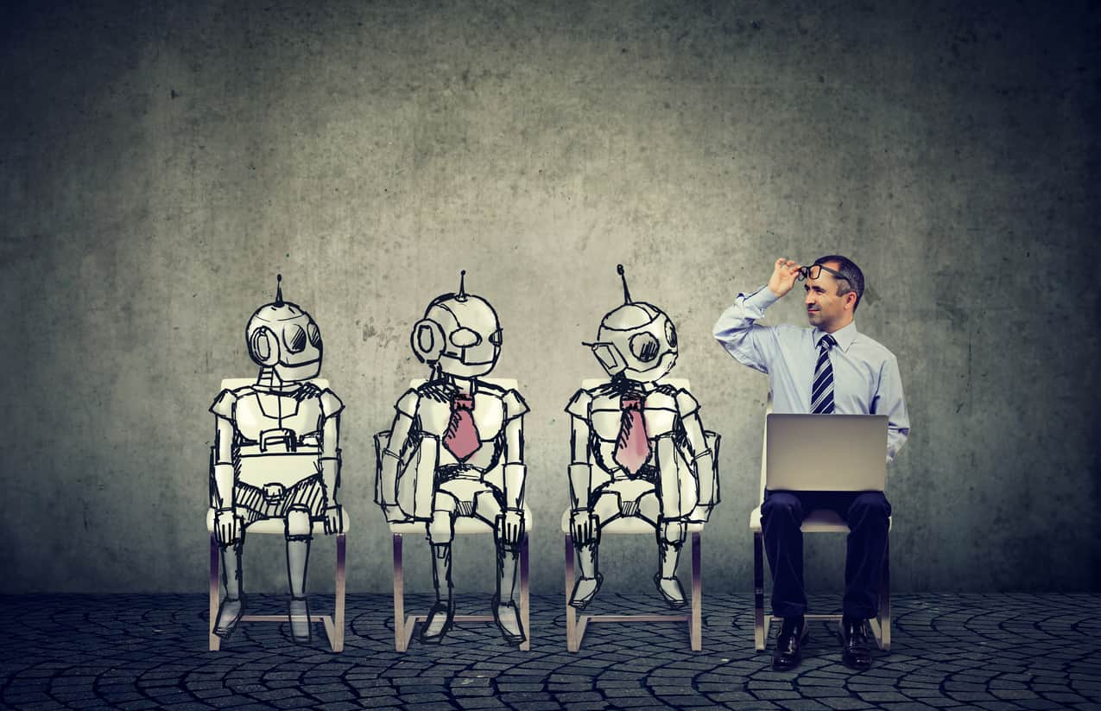
Ventajas:
Identifican patrones y tendencias en grandes volúmenes de datos, incluso aquellos que los humanos no detectan.
Requieren poca intervención humana: el sistema aprende y mejora automáticamente con más datos.
Ofrecen experiencias personalizadas a usuarios y clientes.
Algoritmos como los árboles de decisión son fáciles de validar y auditar.
Desventajas:
Requieren grandes cantidades de datos precisos e imparciales (principio GIGO: garbage in, garbage out).
Pueden consumir muchos recursos (tiempo, presupuesto, infraestructura).
Son propensos a errores si los datos de entrada son insuficientes o de mala calidad.
Los árboles de decisión, aunque fáciles de interpretar, pueden ser menos estables que otros modelos.
Las predicciones deben usarse con cuidado; si la confianza en el resultado es baja, pueden tomarse malas decisiones.

Slide 6
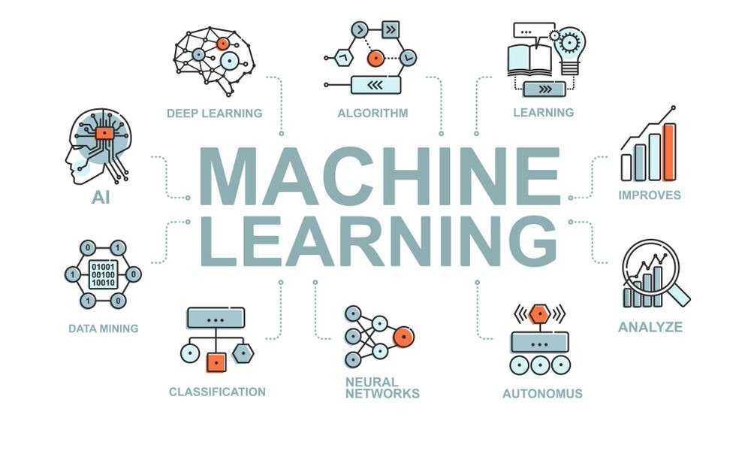
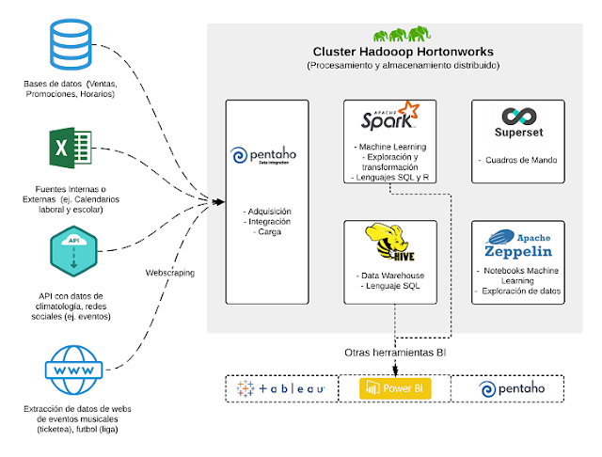
1
Resultados del estudio:
Machine Learning permite que los sistemas mejoren sin intervención humana directa.
Aplicaciones:
Recomendaciones de productos
Detección de fraudes
Reconocimiento de voz e imagen
Automatización de procesos industriales

Slide 7

unto clave: El ML es una herramienta fundamental para el desarrollo de sistemas inteligentes.
Relación con IA y Deep Learning:
El ML es una subrama de la IA.
Deep Learning es una forma avanzada de ML que usa redes neuronales profundas.

Slide 8

Me pareció interesante cómo el ML puede adaptarse a distintos contextos, desde medicina hasta marketing.
Creo que es importante entender su estructura para poder aplicar estos conocimientos a problemas reales.
La automatización puede ser positiva si se usa con responsabilidad.

Slide 9

Preguntas
¿Cuál es la diferencia entre Machine Learning y Deep Learning?
¿Qué papel cumple la función de error en el proceso de aprendizaje?
¿Es posible que un modelo funcione bien sin datos etiquetados?
¿Qué aplicaciones del ML se ven más en la vida diaria?
¿Qué retos éticos enfrentamos con la expansión del ML?
¿Cómo mejora un modelo con la optimización?
¿Por qué se considera el ML una técnica dentro de la IA?
¿Qué pasa si el modelo recibe datos incorrectos?
¿Cuándo sería más útil usar aprendizaje por refuerzo?
¿Crees que el ML reemplazará trabajos humanos en el futuro?

